Slide 1
ПРЕЗЕНТАЦИЯ
«ПУТЕШЕСТВИЕ ПО РОДНОМУ КРАЮ»
ПОДГОТОВИЛ:
ГУРЕНТЬЕВА ЕЛЕНА МИХАЙЛОВНА
СТАРШИЙ ВОСПИТАТЕЛЬ
МБДОУ «ДЕТСКИЙ САД КОМБИНИРОВАННОГО ВИДА № 6
«СОЛНЫШКО Г.МЕДНОГОРСКА»»

Slide 2
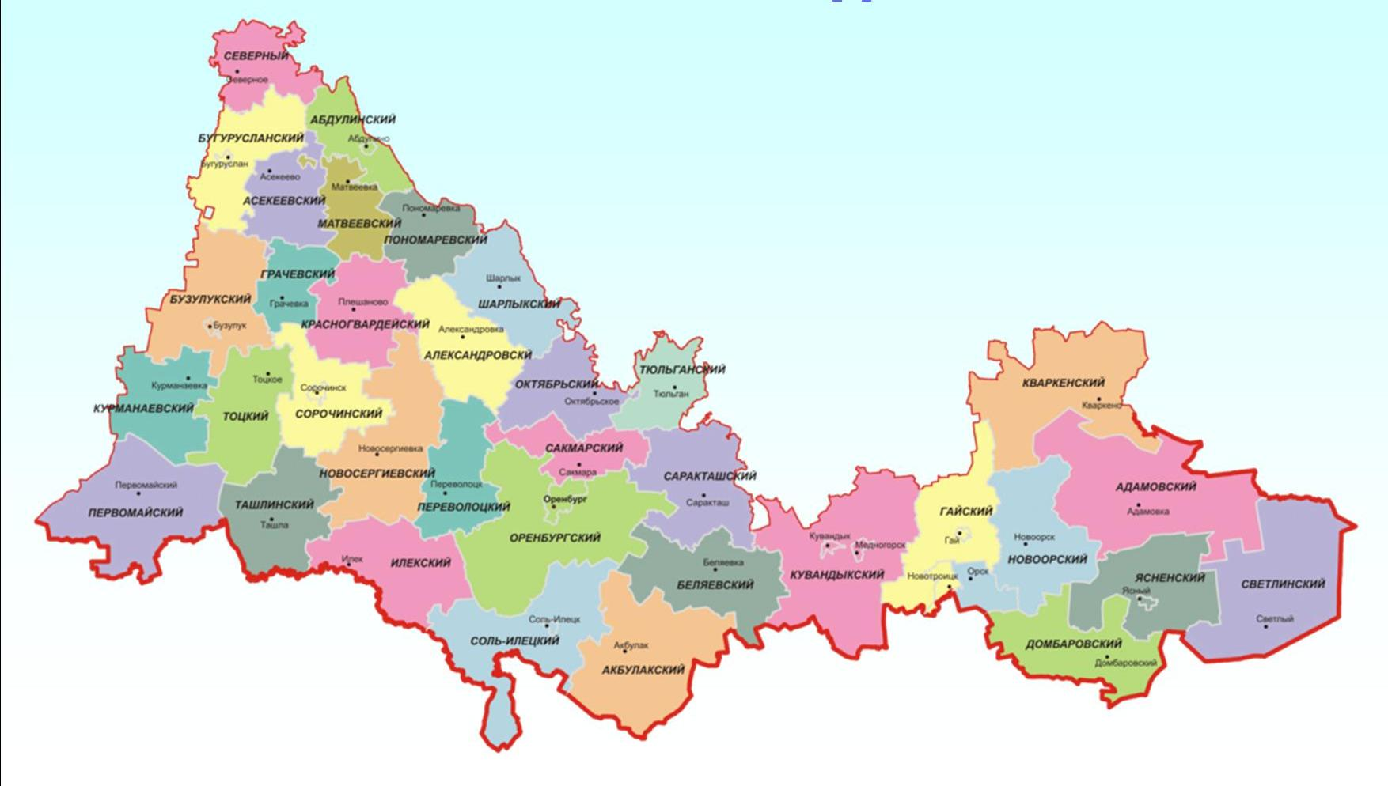
ОРЕНБУРГСКАЯ ОБЛАСТЬ

Slide 6
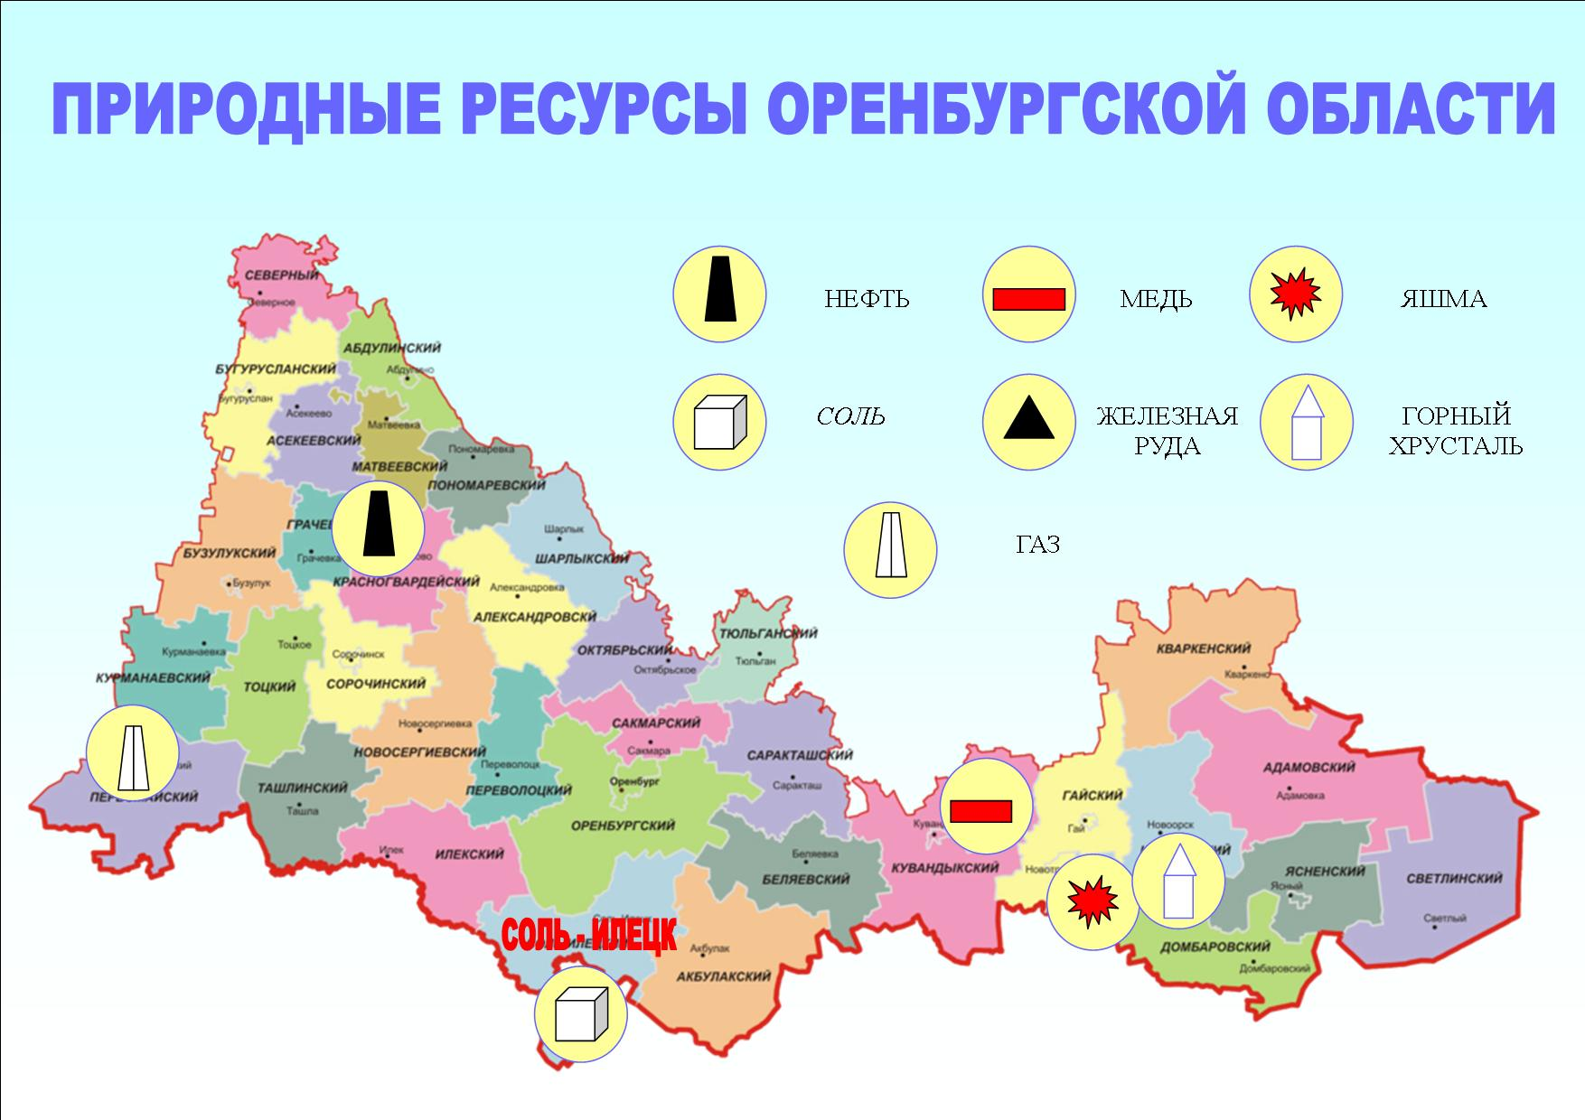

Slide 10
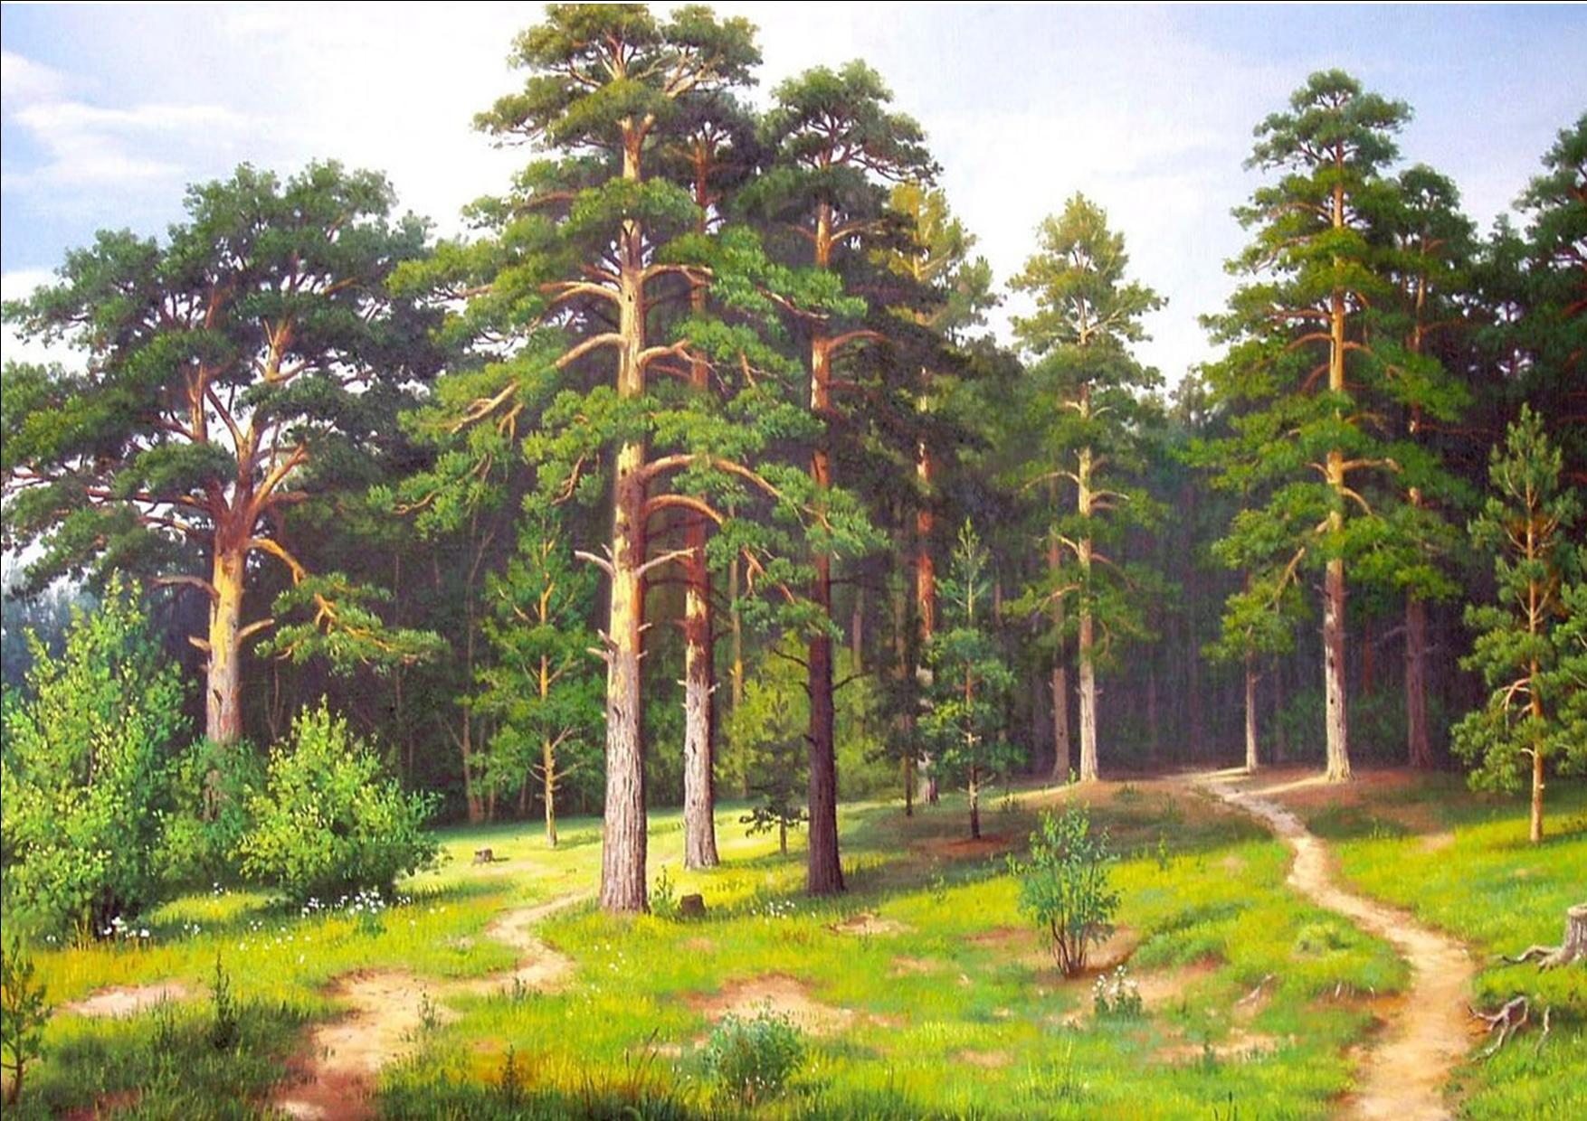

Slide 11
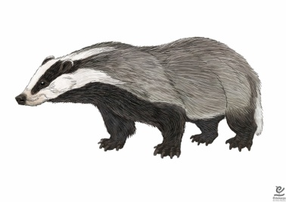
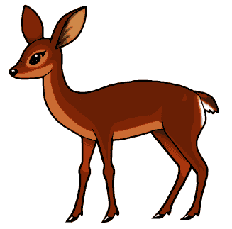
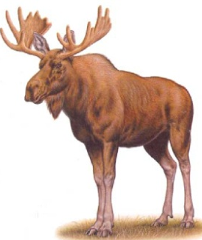
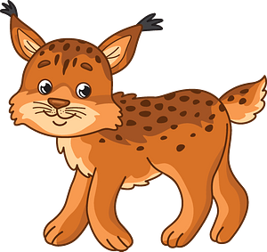
ЗАГАДКИ БУЗУЛУКСКОГО БОРА

